Slide 1
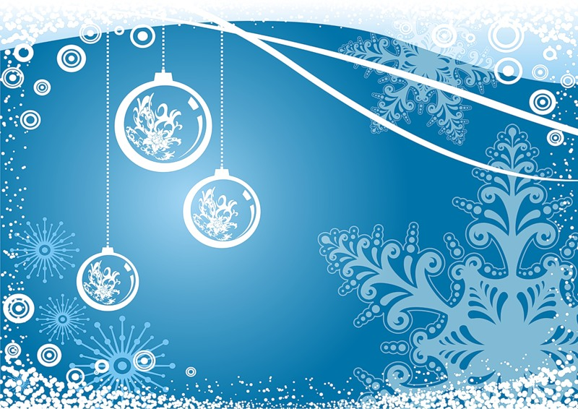
В декабре, в декабре
Все деревья в серебре

Slide 2
Продуктивной деятельности во второй младшей группе.
Тема «Деревья в серебре»
Составила: Хасанова Залифа Муратовна,
воспитатель
2015 год

Slide 3
Цели: Развитие у детей творческих способностей, воображения средствами нетрадиционного рисования.
Задачи:
Формировать навык у детей создавать выразительный образ кустарника в снегу.
Развивать умение наносить клей по контуру рисунка.
Вызывать у детей радостное настроение, удовлетворение от проделанной работы.
Воспитывать эмоциональные чувства, самостоятельность и творчество.
Материалы: цветной картон, карандаш, клей, манная крупа.

Slide 4
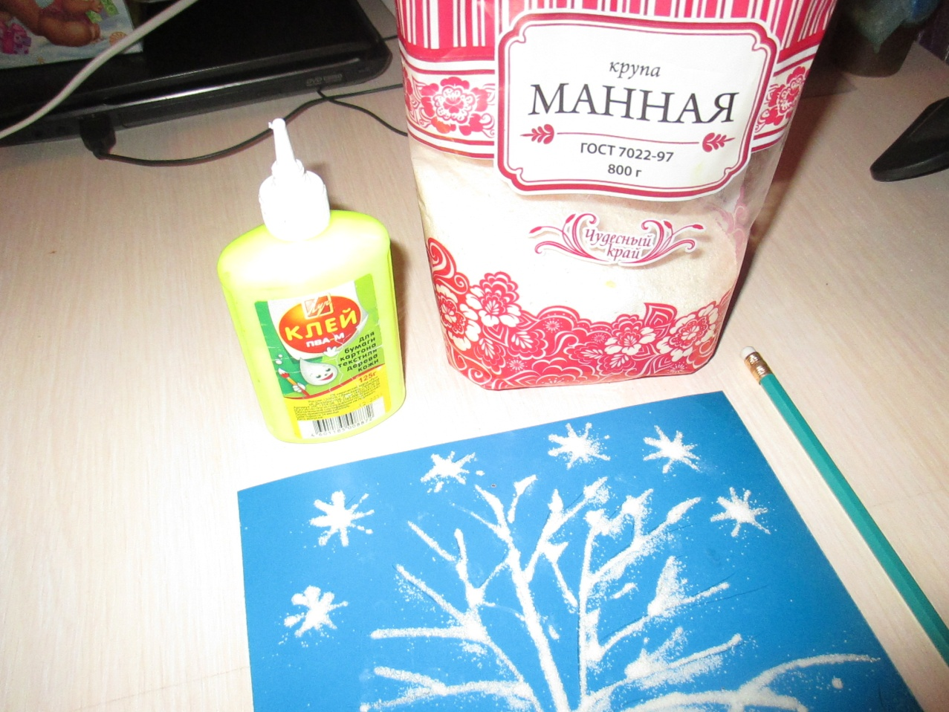
С помощью клея и манной крупы можно нарисовать симпатичный рисунок.

Slide 5
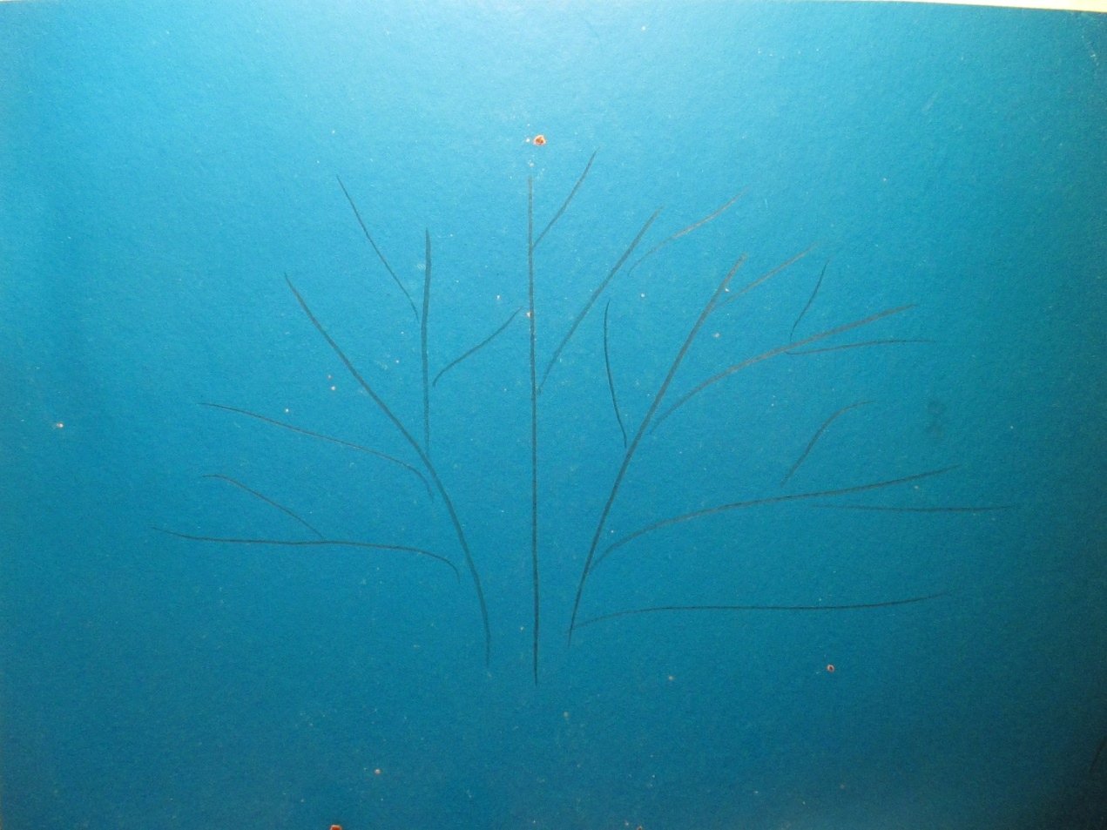
Рисуем простым карандашом дерево или кустарник

Slide 6
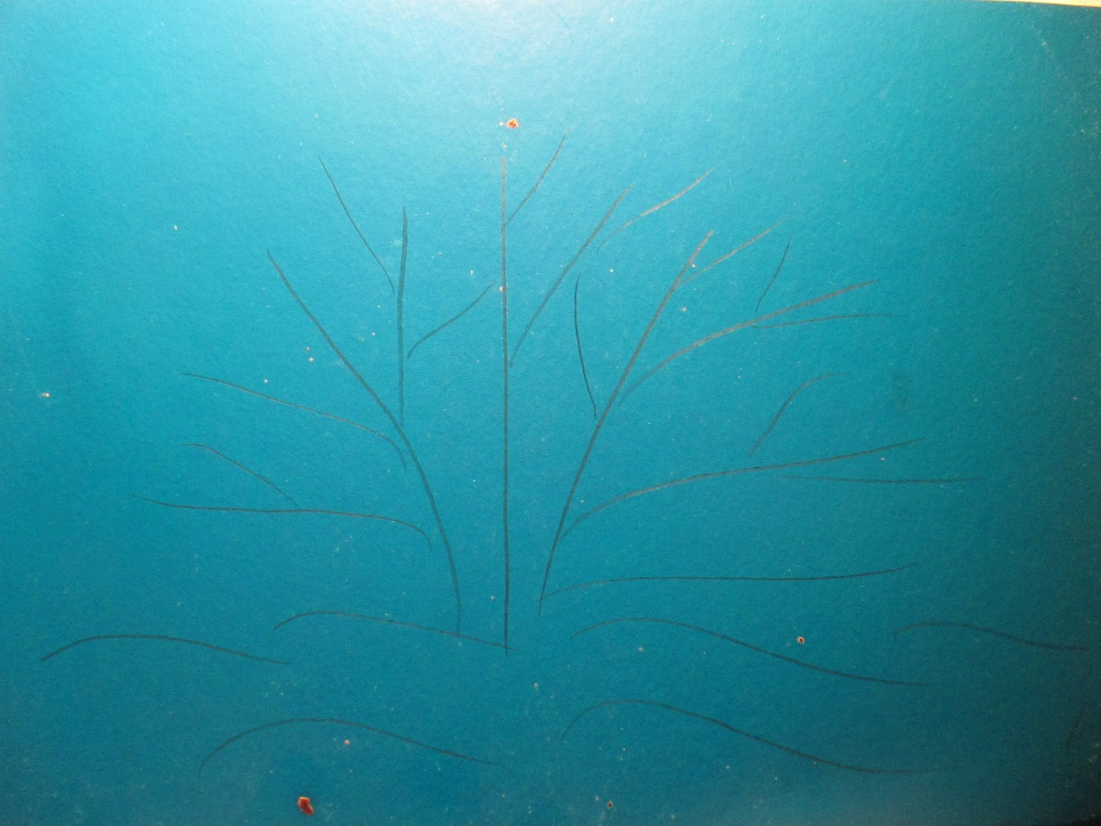
Рисуем сугробы

Slide 7
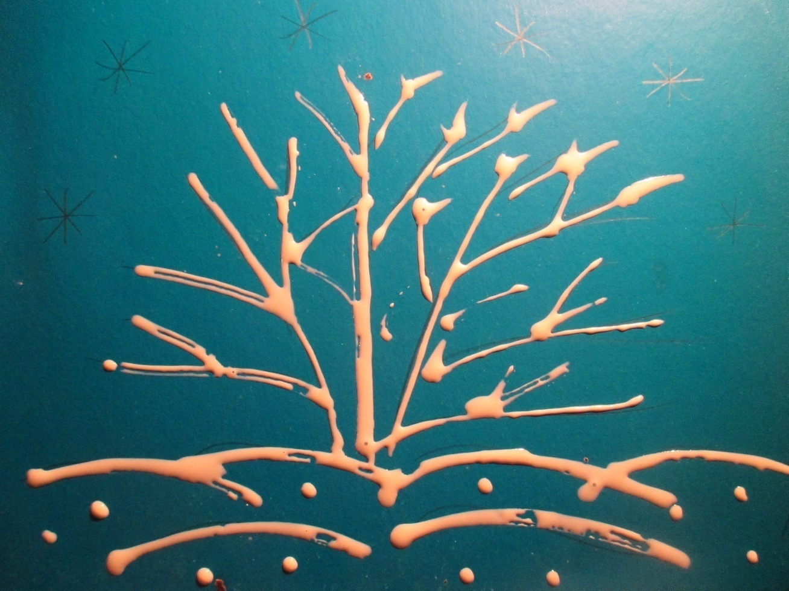
Наносим клей по контуру рисунка тонкими линиями.

Slide 8
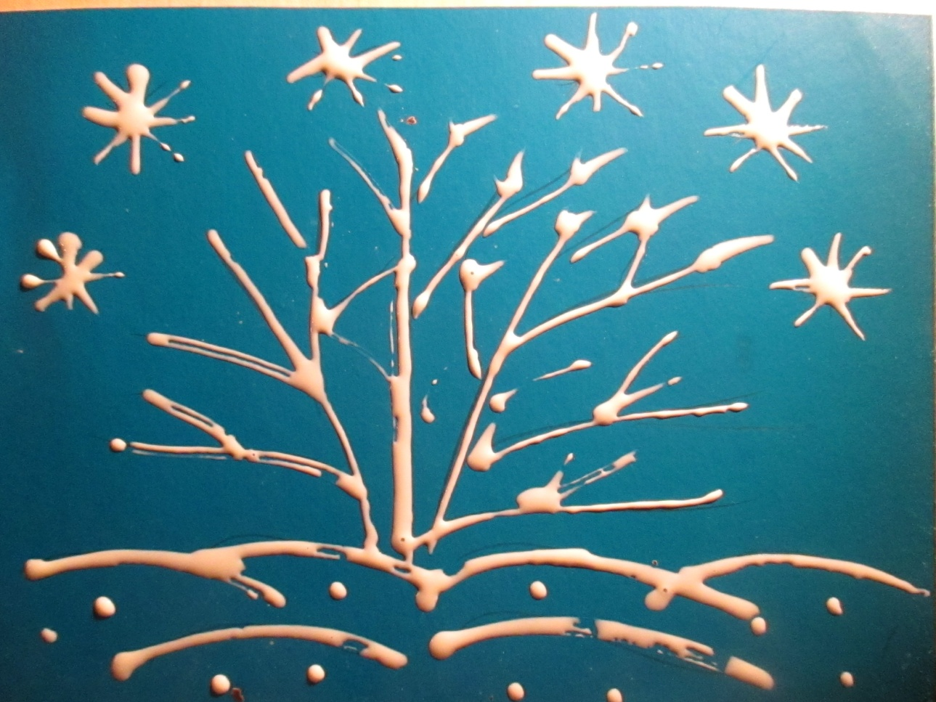
Прорисовываем клеем снежинки, сугробы.

Slide 9
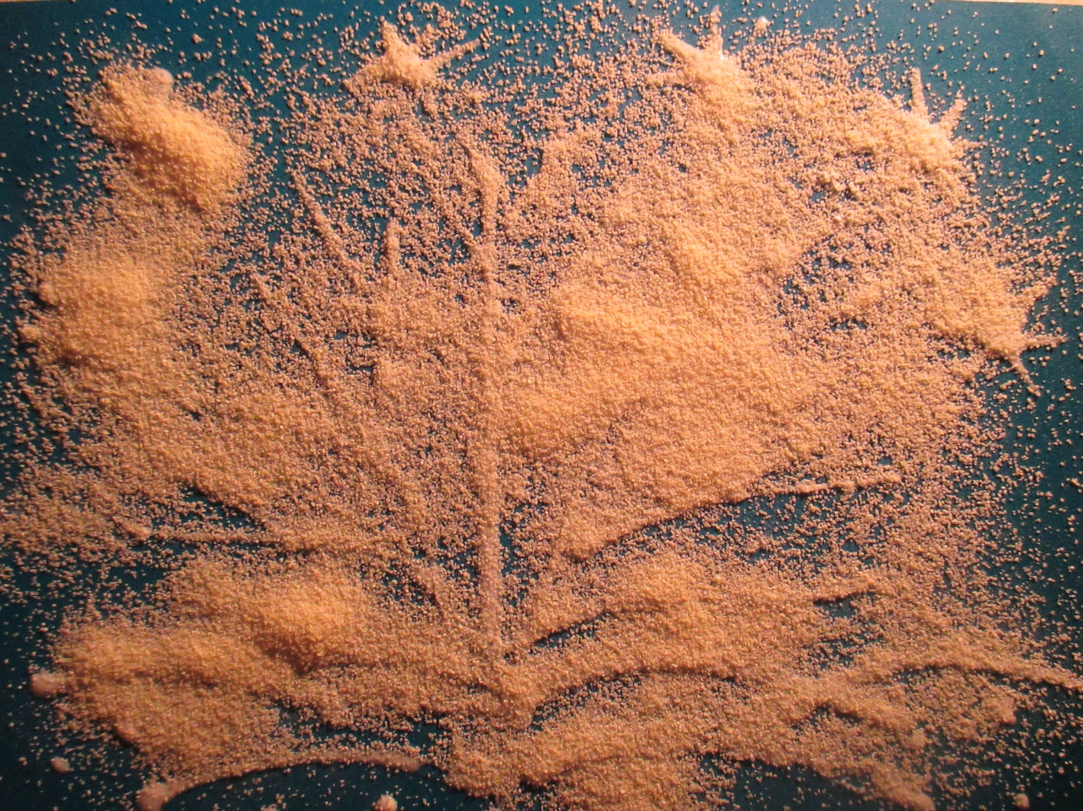
Обильно посыпаем наш рисунок сухой манной крупой, уделяя внимание покрытые клеем участки.

Slide 10
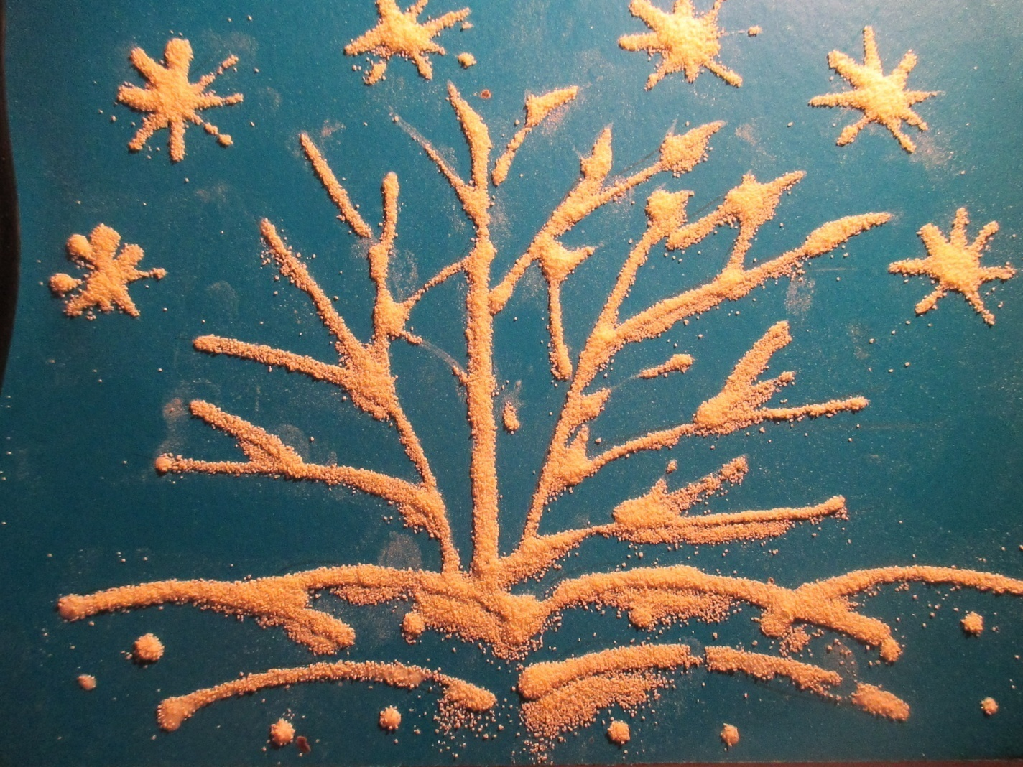
У нас получается образ покрытого снегом кустарника.

